Slide 1


Tiếng Việt
Luyện tập:
Mở rộng vốn từ về thư viện. Câu cảm

Slide 2

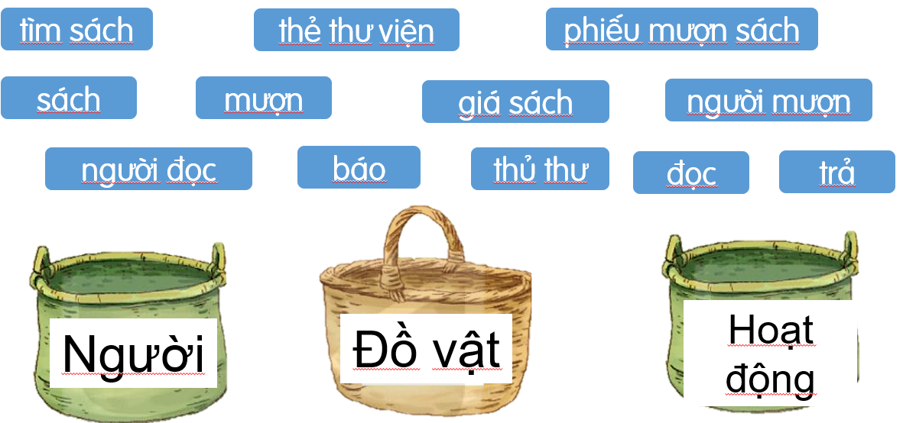
Làm việc nhóm
Xếp các từ ngữ vào nhóm thích hợp
Viết vào bảng phụ

Slide 3





Slide 4

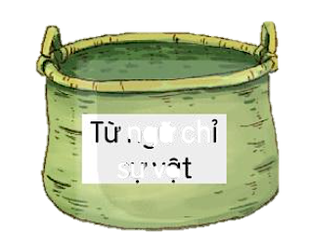
Xếp các từ ngữ dưới đây vào nhóm thích hợp.
tìm sách
thẻ thư viện
phiếu mượn sách
sách
mượn
giá sách
người mượn
người đọc
báo
thủ thư
đọc
trả
Hoạt
động
Người
Đồ vật

Slide 5

Tìm thêm các từ ngữ chỉ người, đồ vật, hoạt động ở trường học

Slide 6
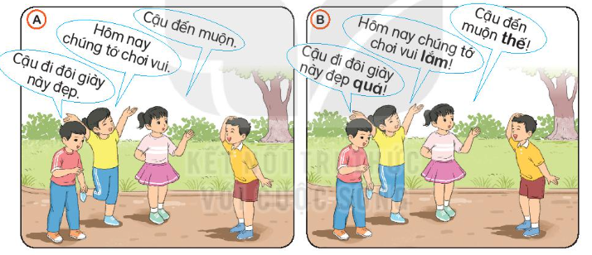

Slide 7
Làm việc nhóm
Quan sát tranh
So sánh câu nói được viết trong 2 tranh.

Slide 8




CHIA SẺ TRƯỚC LỚP
Trình bày
Nhận xét

Slide 9
 | Các câu được viết ở tranh A | Các câu được viết ở tranh B
Từ ngữ | Không có “thế, lắm, quá” | Có “thế, quá, lắm”
Dấu câu | Dấu chấm | Dấu chấm than
Mục đích nói | Kể | Cảm than/Nêu cảm xúc

Slide 10
3. Từ in đậm ở bài tập 2 bổ sung điều gì cho câu?
cảm xúc của người nói
mong muốn của người nói
Nội dung kể, tả, giới thiệu

Slide 11


4. Chuyển các câu dưới đây thành câu cảm
(theo mẫu).
M: Quyển từ điển này hữu ích => Quyển từ điển này hữu ích quá!
a. Bạn ấy đọc nhiều sách.
b. Thư viện trường mình rộng.
c. Thư viện đón cửa muộn.
THẢO LUẬN
NHÓM ĐÔI

Slide 12
CHIA SẺ TRƯỚC LỚP
Trình bày
Nhận xét

